Slide 1


UI自動化測試 –
PP5 TI Editor 案例分享
T620 / 陳兆洋
2024/11/11

Slide 2
Outline
Automation UI Test 所需工具
案例說明
實現方法
實際運行步驟說明
案例實現
實際運行結果
結論
參考資料

Slide 3
Automation UI Test 所需工具
Windows Application Driver (WinAppDriver) > 為UI自動測試引擎
Windows SDK 10.0，其中的Inspect工具可以取得介面相關資訊 > 可當成輔助開發工具
WinAppDriver UI Recorder 工具 > 可將操作介面的動作錄製成XPath，以便供UI自動測試使用

Slide 4
案例說明
測試範例: B4-6, B8-5
B4-6 : 在Test Command欄位上用滑鼠點選，不會顯示可以編輯之游標
B8-5 : 在Condition變數編輯，設定Minimum，欄位上可以顯示編輯游標*
*有些情況的案例Minimum是無法編輯的，故須做游標狀態判別

Slide 5
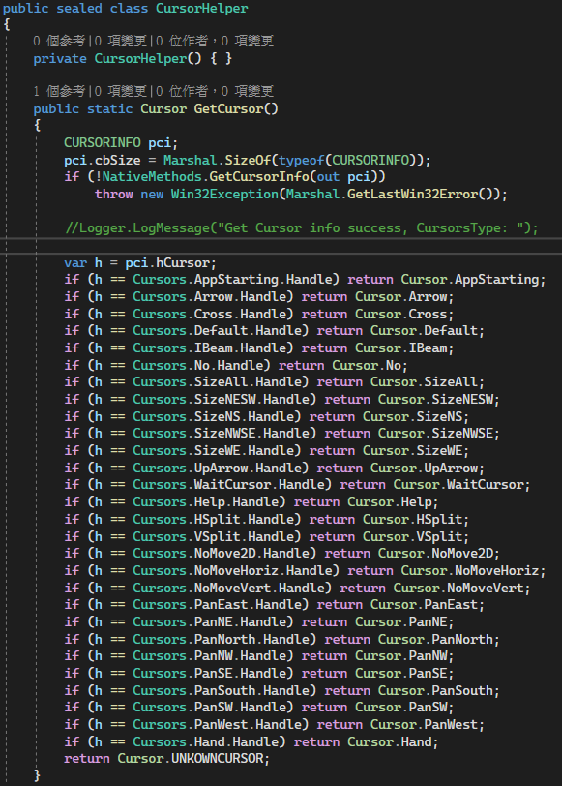
實現方法
目標: 可以識別出滑鼠標的變化(狀態)
實際做法: 直接呼叫底層 Win32的API來取得滑鼠標狀態
首先嘗試使用 System.Windows.Forms.Cursor.Current
取得當前滑鼠標狀態，但總是取得Cursor.WaitCursor
而無法取得滑鼠標狀態
解決方案: 使用 Win32 API來獲取滑鼠標狀態

Slide 6
實際運行步驟說明
執行單元測試項目 > 開啟 WinAppDriver (管理員身分) – 以cmd視窗運行 > 開啟 Chroma PowerPro5 (管理員身分) > 登入到主畫面 > 開啟一個新Test Item > 執行操作案例: B4-6, B8-5

Slide 7
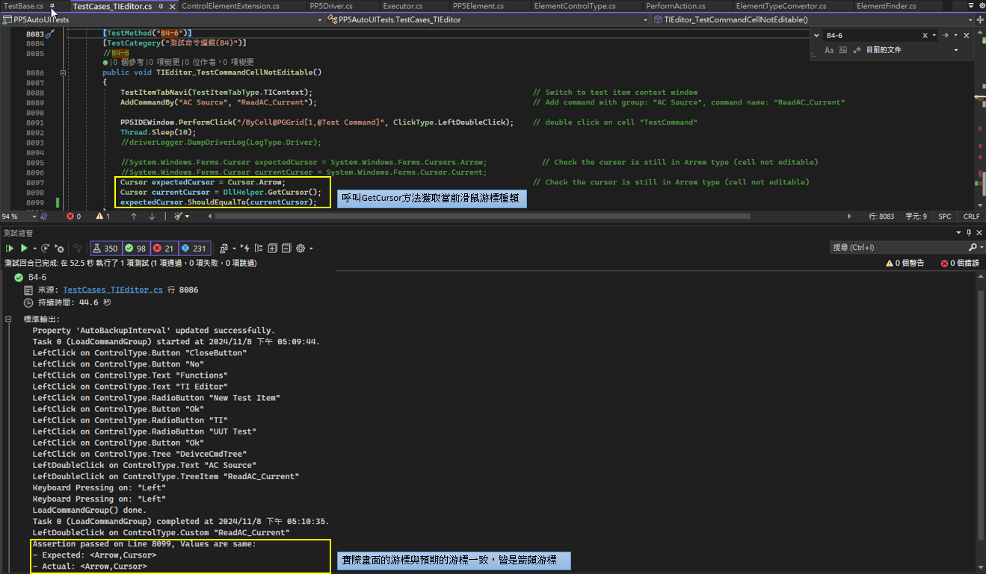
案例實現 – B4-6

Slide 8
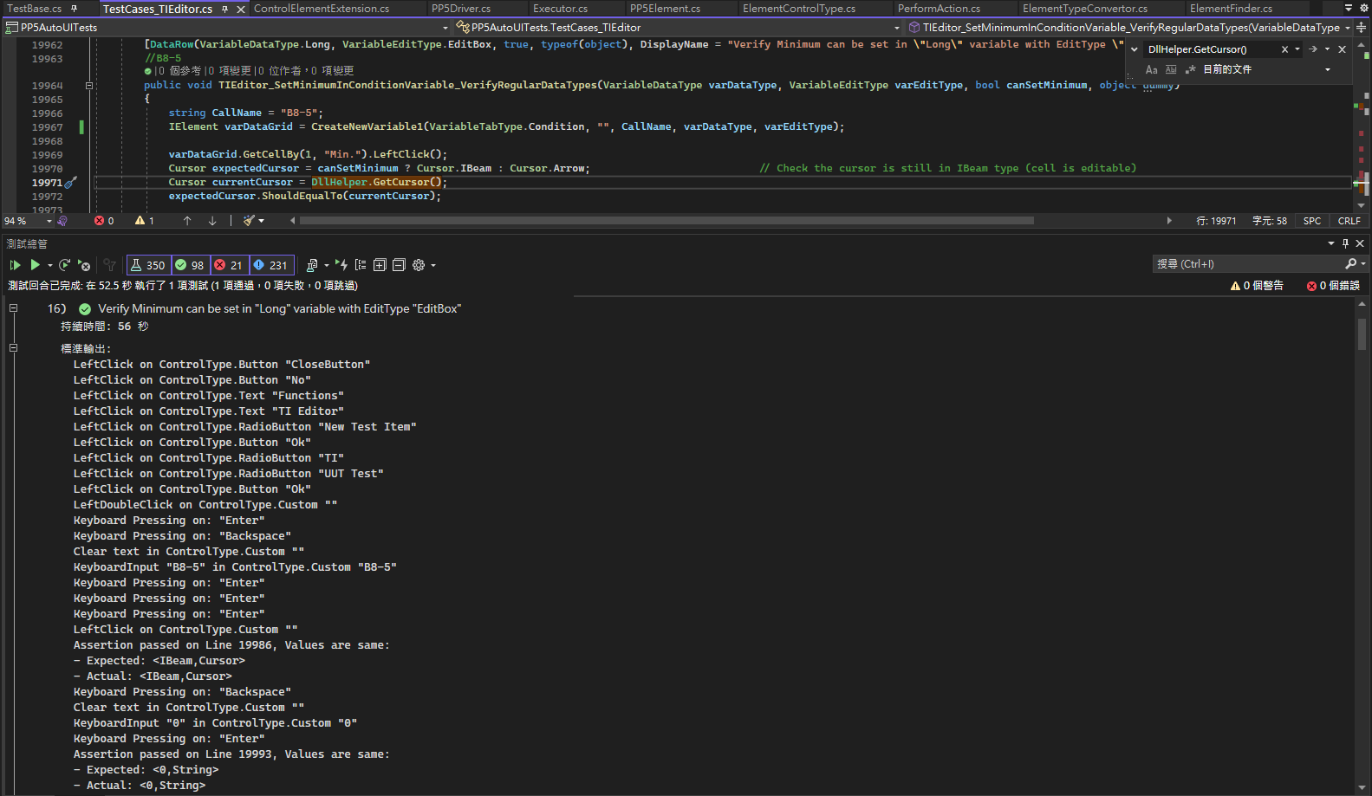
案例實現 – B8-5
呼叫GetCursor方法獲取當前滑鼠游標種類
實際畫面的游標與預期的游標一致，皆是編輯游標

Slide 9
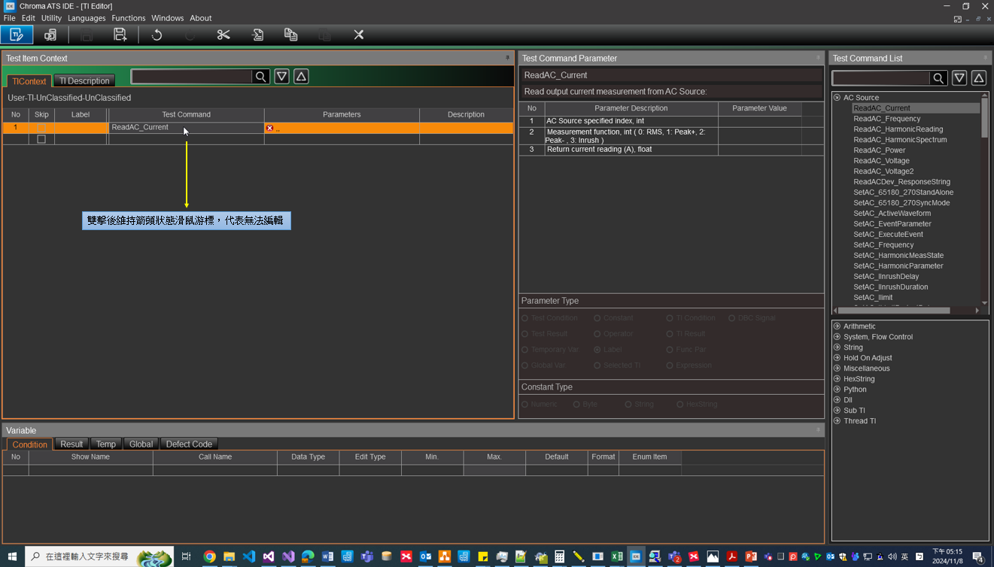
實際運行結果
執行測試案例: B4-6 - 在Test Command上用滑鼠點選，沒有顯示可編輯的游標
新增一個Test Command
在Test Command上用滑鼠左鍵雙擊，游標維持箭頭(不可編輯)

Slide 10
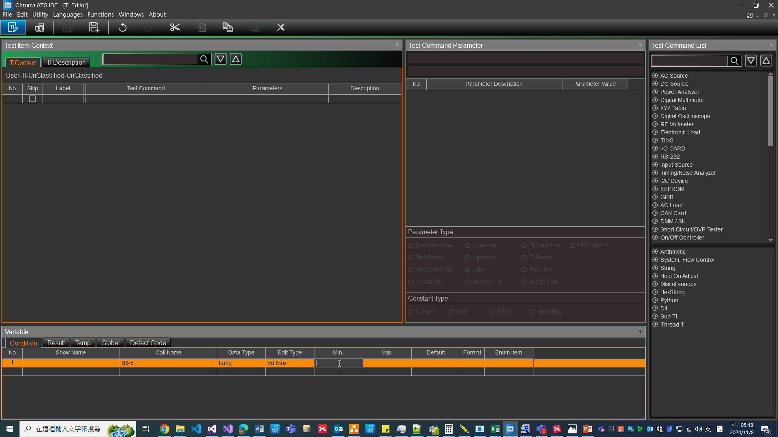
實際運行結果
執行測試案例: B8-5 -在Condition變數編輯，設定Minimum
新增一個Condition變數 (填入Call Name, Data Type, Edit Type)
點選Minimum欄位，游標變成Ibeam(可編輯)

Slide 11
結論
使用Win32 API可以滿足比較穩定地取得滑鼠標的狀態，證明此方案可行並穩定。
鼠標的狀態確認在自動化測試專案中經常被使用到，因此建立此方法有助於後續遇到類似的情形也可以做套用

Slide 12
參考資料
Mouse Cursor Always Shows Busy
Win32 API to Get Mouse Cursor Type

Slide 13
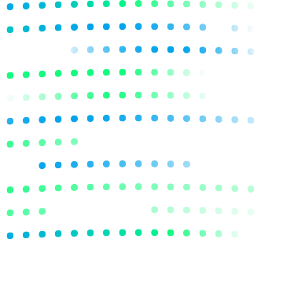


Thank You
Copyright © 2023 Chroma ATE Inc. All rights reserved.

